Slide 1

Development of Industrial Control Systems for Cooling and Ventilation Plants
Jonatan Alarcón Pretel,
CERN, EN-CV-CL

Slide 2

Resumen de mi programa FTEC - Profesionalmente
Evaluación de nuevas tecnologías de control.
Desarrollo de sistemas de control para instalaciones de CV.
Creación de especificaciones de control para instalaciones de CV.
Pruebas y puesta a punto de instalaciones de CV.

Slide 3
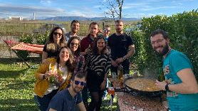


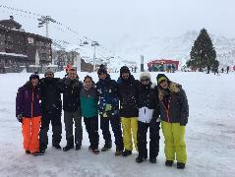
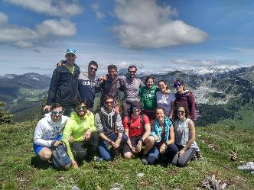
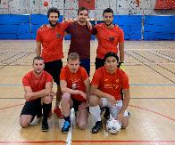
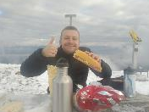
Resumen de mi programa FTEC - Personalmente

